Slide 1
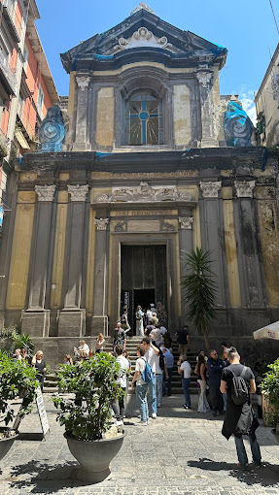
GIT NAPOLI
APERIVISITA
Riservata ai Soci di Banca Etica
Visita Museo di Iago e Apericena
30 giugno ore 19:00
Chiesa di Sant’Aspreno ai Crociferi - Napoli
Cara Socia e caro Socio,
Ti aspettiamo venerdì 30 giugno 2023 alle ore 19:00 presso la piazzetta antistante il Museo di IAGO, piazzetta Sant’Aspreno 4 – NAPOLI
Abbiamo organizzato:
una visita al Museo di IAGO riservata solo per NOI.
un Apericena con musica dal vivo nella piazzetta antistante il Museo
E-mail: git.napoli@bancaetica.org
Sito www.bancaetica.it/git/napoli/

